Slide 1
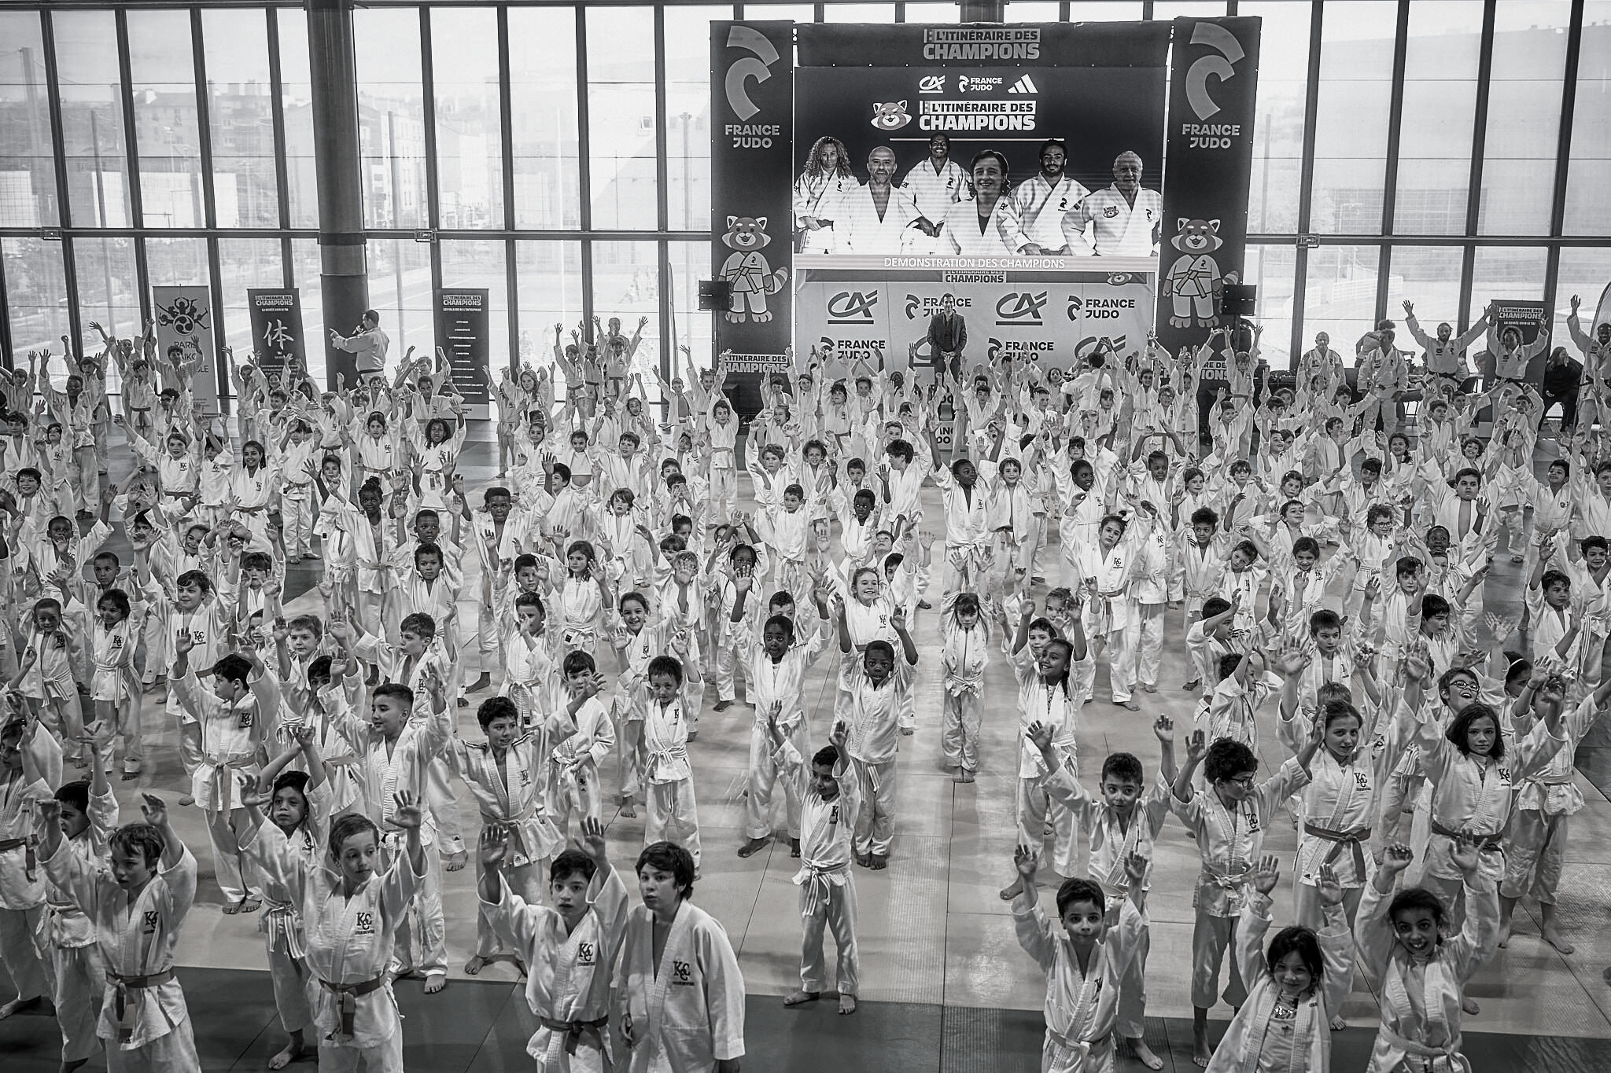



BILAN
BUDGET

Slide 2
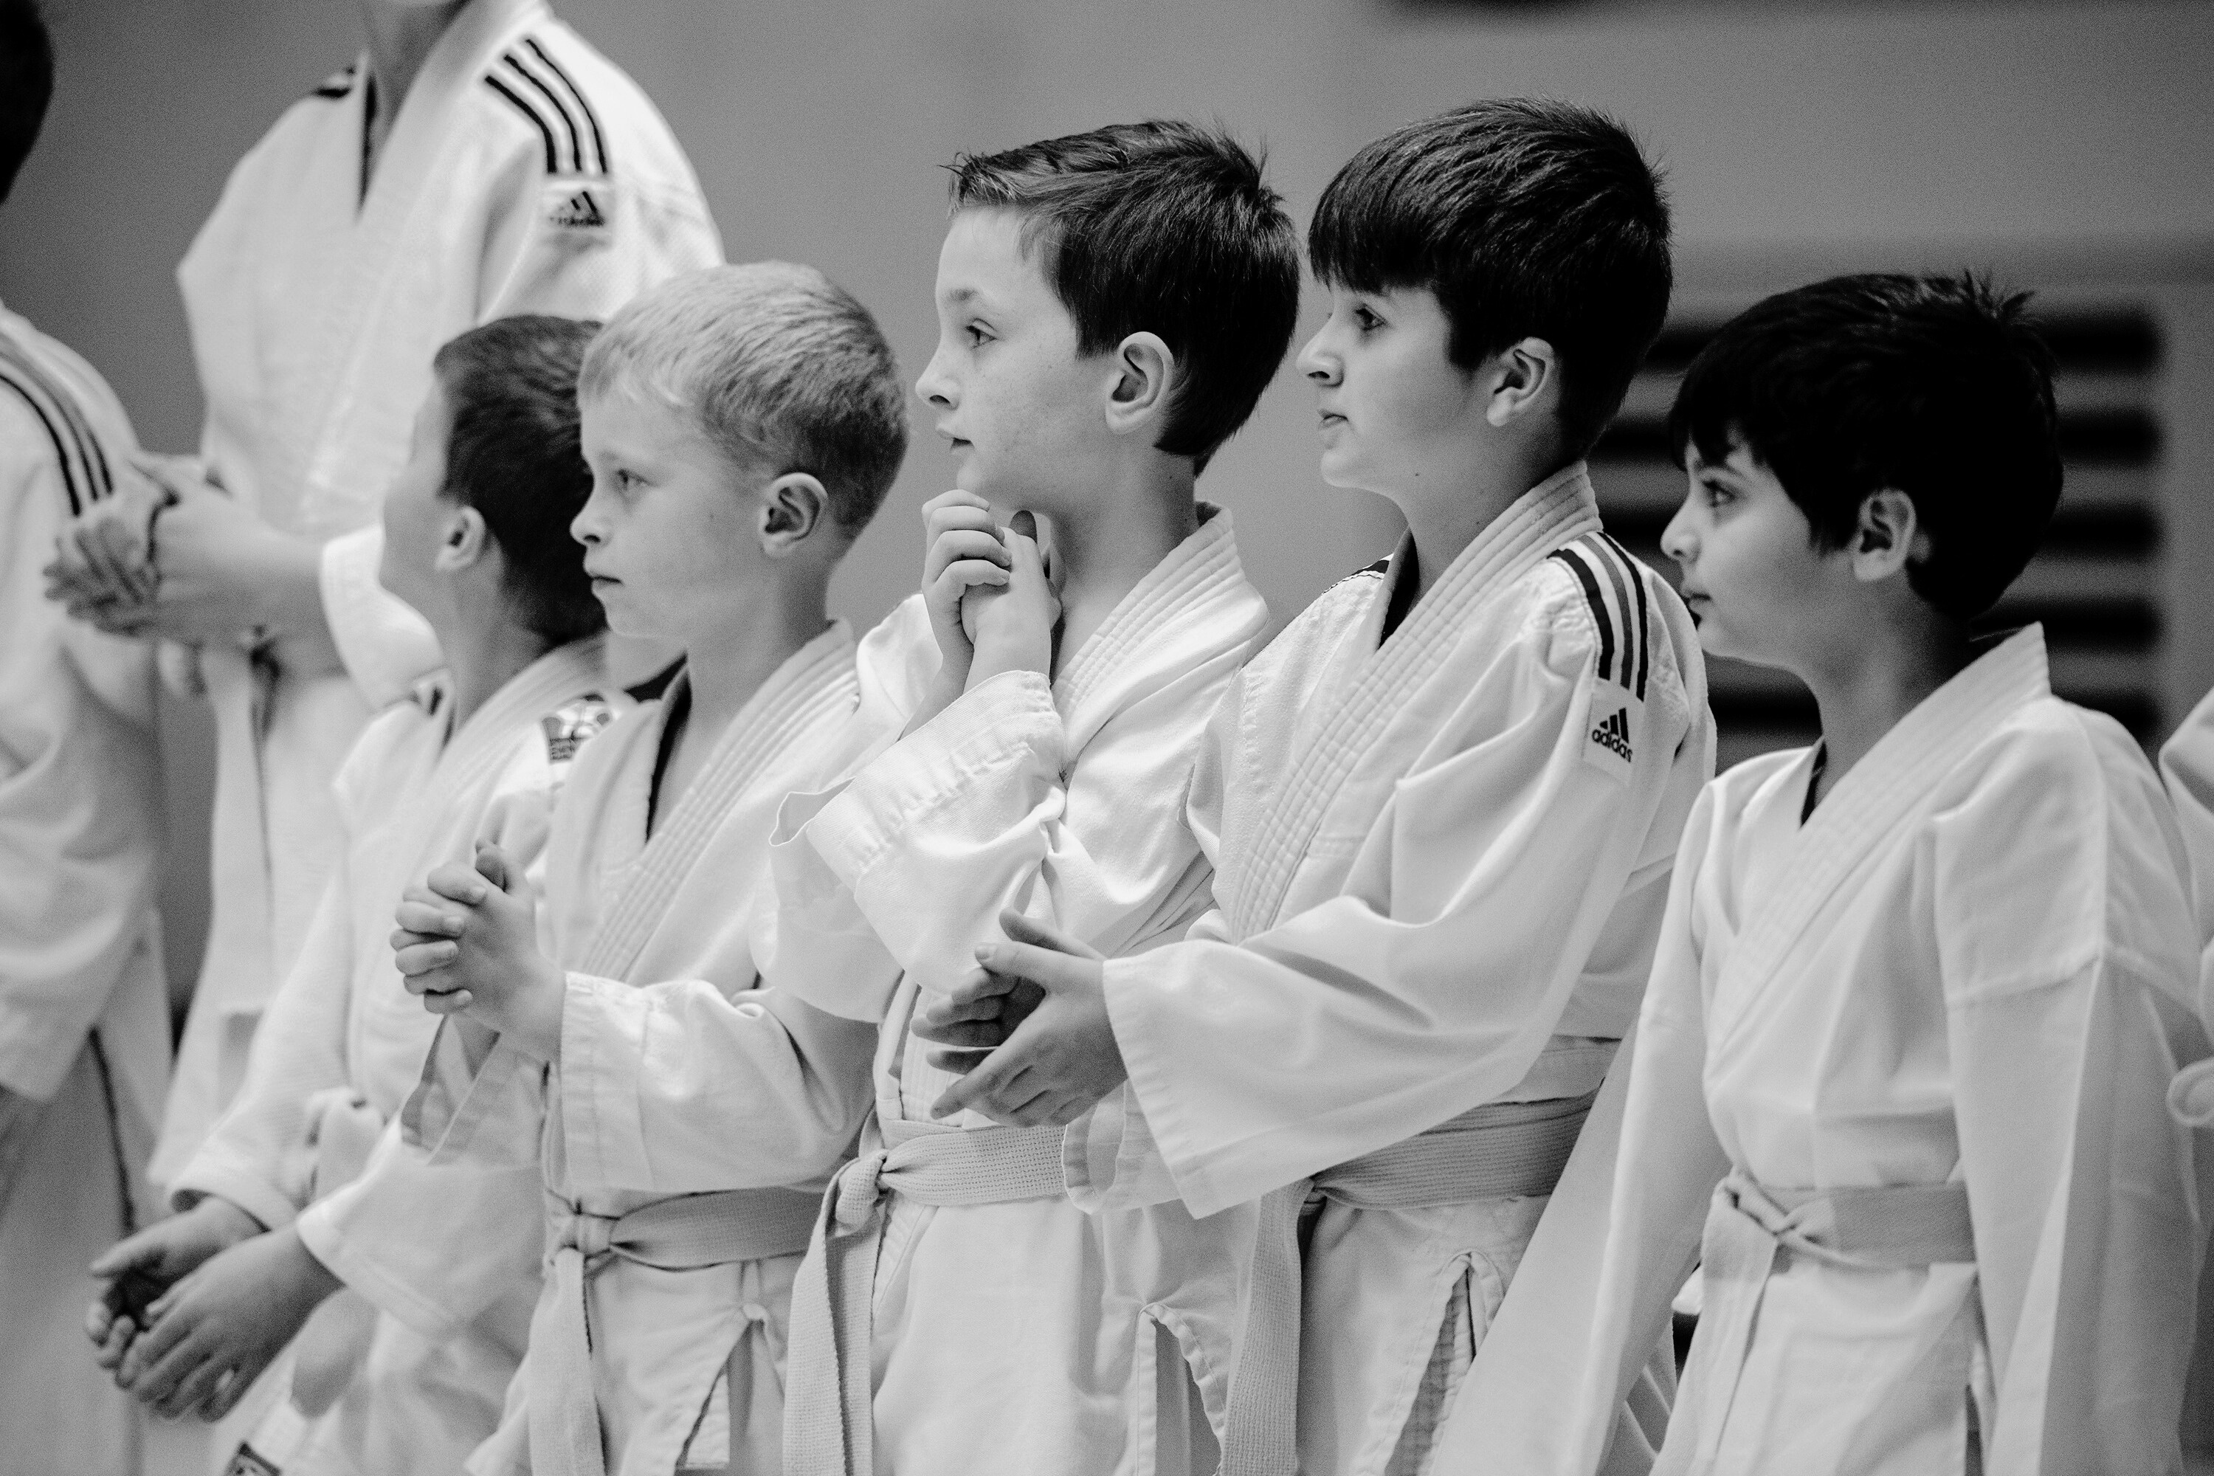
Definition d’un bilan
Composition du bilan
2.1 Actif
2.2 Passif
2.3 Exemple
Définition d’un compte de résultat
3.1 Recettes (produits classe 7)
3.2 Dépenses (charges classe 6)
3.3 Méthode de comptabilisation
3.4 Exemple
SOMMAIRE

Slide 3
Définition d’un bilan

Slide 4
Definition d’un bilan
Le bilan est un document comptable qui présente la situation financière du club à un instant donné (photographie), généralement à la fin de l'exercice comptable (souvent en juin ou décembre).
Il se compose de deux grandes parties:
L’Actif
Le Passif

Slide 5
Composition du bilan

Slide 6
Composition du bilan
2.1 Actif du BILAN
Actif: cela représente ce que possède le club.
il y a deux catégories d’actif :
Actifs immobilisés:
-Matériel (tatamis ordinateur)
Actif circulant :
-Argent en banque et ou caisse
-Cotisations club à recevoir
-Subvention à recevoir

Slide 7
Composition du bilan
2.2 Passif d’un bilan
Le passif : cela représente ce que le club doit.
Il se compose de deux catégories :
-Capitaux propres :
-Fonds propre (réserve accumulée au fil des années)
-Résultat de l’année perte ou profit
-Dette à court terme :
-Factures fournisseurs a régler (achat de médailles, ceinture …)
-Charges sociales a payer (URSSAF )

Slide 8
Exemple bilan

Slide 9
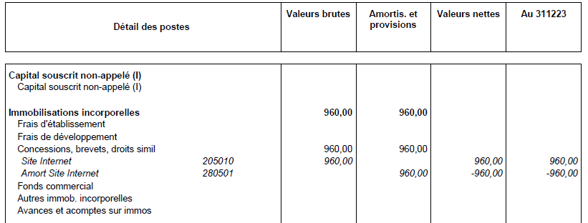
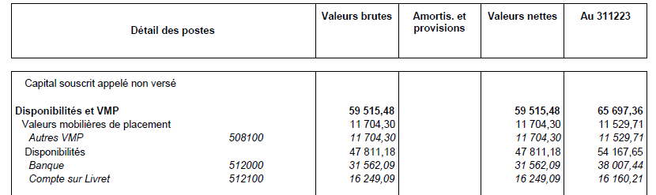
Exemple bilan
ACTIF

Slide 10
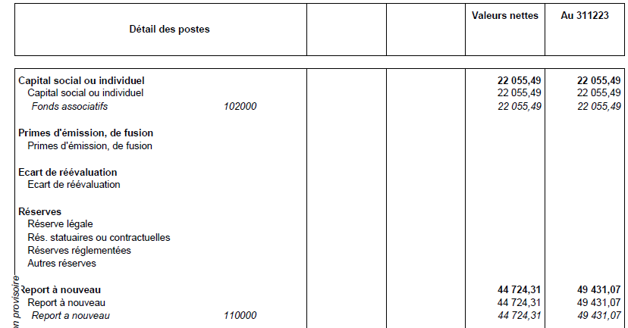
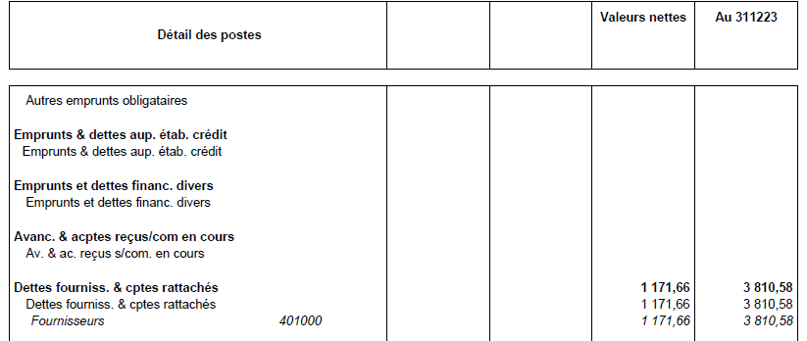
Exemple bilan
PASSIF

Slide 11
Le compte de résultat

Slide 12
3. Définition d’un compte de résultat
Le compte de résultat est un document comptable qui résume toutes les recettes et toutes les dépenses du club sur une période donnée.
Il a pour objectif de savoir si le club de montrer l’équilibre entre recettes et dépenses.
Il se présente en deux grandes parties:
Les recettes (produits)
Les dépenses (charges)

Slide 13
Les dépenses
Ce sont toutes les sorties d’argent :
🏠 Location de salle ou redevances
🧾 Achat de matériel (tatamis, kimonos, ceintures…)
🧑‍🏫 Rémunération des enseignants
🏷️ Licences FFJDA
🚐 Déplacements (compétitions, stages)
📢 Communication, site web, flyers
🛡️ Assurances
🧾 Autres charges diverses
➖ Total des charges = les dépenses totales sur la même période.

Slide 14
Les recettes
Ce sont toutes les entrées d’argent :
💳 Cotisations des adhérents
🏷️ Licences FFJDA
💶 Subventions (mairie, département, région, CNDS…)
🛍️ Ventes (kimonos, boissons, t-shirts…)
🎟️ Recettes événements (tournois, stages, fêtes…)
💼 Sponsoring, dons
➕ Total des produits = les recettes totales du club sur l’année.

Slide 15
Résultat de l’exercice
C’est la différence entre les recettes et les dépenses :
Si produit> charges = Excédent ( le club est excédentaire)
Si produit < charges = Déficit ( le club est déficitaire)
Ce résultat permet de savoir si le club est bien géré, cela va permettre de préparer un budget pour l’année suivante et décider des nouveaux projets.
Ces éléments comptables vont permettre de justifier les subventions auprès des collectivités.

Slide 16
Méthodes de comptabilisation
2 méthodes peuvent être utilisées :
La compta de trésorerie : on enregistre la dépense ou la recette à partir du moment où elle apparait sur le relevé de banque
La compta d’engagement : on enregistre la dépense ou la recette à la date d’émission, peu importe qu’elle soit payée ou non.
Conseil : il est préférable d’utiliser une comptabilité d’engagement afin de gérer au mieux son budget annuel.
Attention: quelque soit la méthode chaque écriture doit faire l’objet d’un justificatif (facture d’achat, de vente…)

Slide 17
Exemple compte de résultat

Slide 18
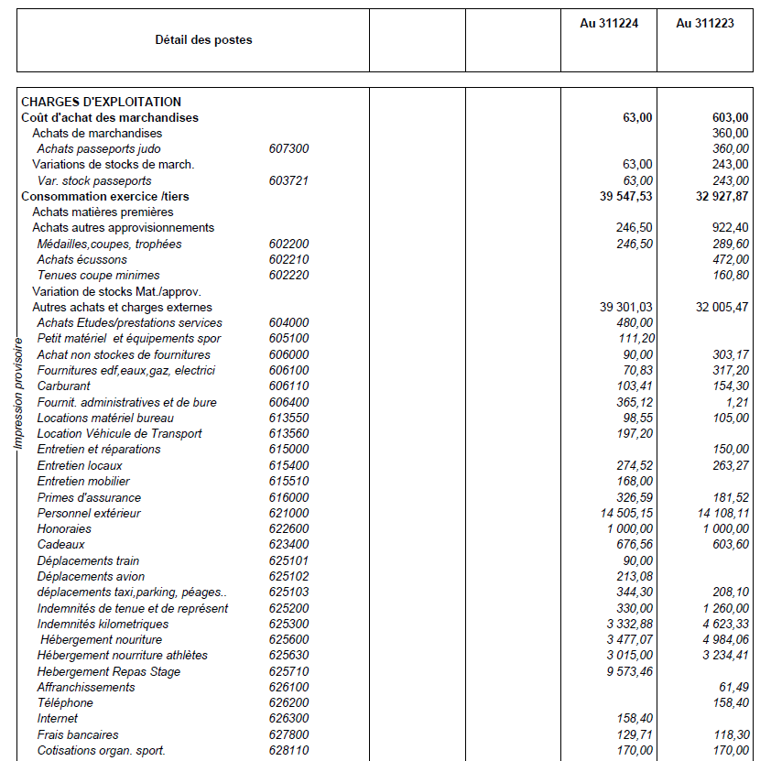
Résultat de l’exercice

Slide 19
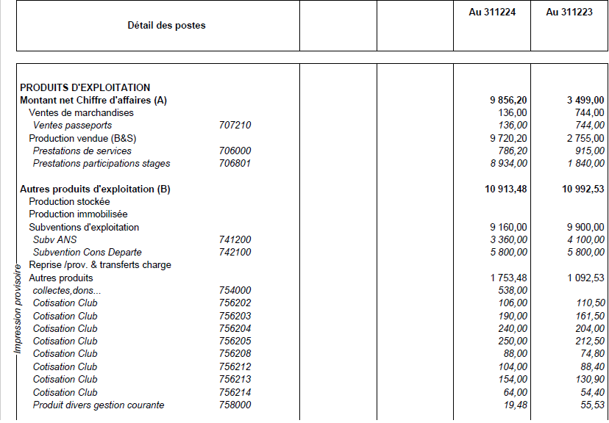
Résultat de l’exercice

Slide 20
Merci pour votre attention

